Slide 1
高级语言程序设计C++上机实验
张海威
南开大学信息技术科学学院

Slide 2
实验4-1
1
程序调试
2
条件语句
3
条件语句嵌套
4
开关语句

Slide 3
目标
理解条件运算符的用法
熟练掌握程序调试基本方法
熟练使用多重if结构
熟练使用嵌套if结构
熟练使用switch 结构

Slide 4
回顾-1
a和b为double变量，且a=5.5、b=2.5，则表达式(int)a+b/b的值为
6.500000
6
5.500000
6.000000

Slide 5
回顾-2
下列表达式值为false的是
1<3&&5<7
!(2>4)
3&0&&1
!(5<8)||(2<8)

Slide 6
回顾-3
下面程序的运行结果为
**100
***64
100**
64***
程序有语法错误
#include<iostream.h>
#include<iomanip.h>
void main() {
cout<< setfill('*')
<< setw(5)
<< hex
<< 100 <<endl ;
}

Slide 7
回顾-4
已知 int i，x，y；在下列选项中错误的是
if（x == y）i++；
if（x = y）i--；
if（ xy ）i--；
if（ x+y ）i++；

Slide 8
回顾-5
下面程序的运行结果为
7
6
5
4
程序有语法错误
#include<iostream.h>
void main() {
int m = 5 ;
if( m++ > 5)
cout<< m;
else
cout<<m--;
}

Slide 9
回顾-6
假设i=2，执行下列语句后i的值为
1
2
3
4
switch (i) {
case 1：i++；
case 2：i--；
case 3：++i；break；
case 4：--i；
default：i++；
}

Slide 10


条件运算符 2-1
是
考试是
否及格？
?
不是
真
表达式
1
表达式
2
条件表达式
?
假

Slide 11
条件运算符 2-2
(1)
value = num > 100 ? ‘y’ : ‘n’;
条件表达式
(0)
if (num>100)
{
value=‘y’;
}
else
{
value=‘n’;
}
假设 num = 200
value = num > 100
;
value
=
200
?
‘y’
‘y’
:
‘n’
使用“if-else”的等同代码

Slide 12
条件运算符示例
#include <iostream.h>
void main()
{
double sal;
double rate;
cout<<" 请输入基本工资：";
cin>>sal;
rate= (sal<=1000) ? 0 : 0.05;
sal=sal-(sal-1000)*rate;
cout<<"税后工资为："<<sal<<endl;
}
问题描述：
个人所得税收取规定：工资大于1000元的部分将扣除5％的个人所得税。小于1000元的部分不扣除个人所得税。要求用户输入基本工资，计算税后工资。
请输入基本工资：1500
税后工资为：1475.00

Slide 13
上机练习
P13：示范题二
P15-16：实践题一、二、三
P17：自立题一
P18：自立题二

Slide 14
作业
P18：自立题三

Slide 15
程序调试
设置断点
F9
单步调试，查看“变量”值
F5
根据语句
F10
根据过程
F11
返回
shift + F11

Slide 16
调试程序
#include <iostream.h>
void main()
{
int i= 55, j= 88;
if(i=3){
cout<<“i=3,”;
}
else {
cout<<“i!=3, ”;
}
if（j<3){
cout<<“j<3,”;
}
cout<<“OK!”<<endl;
}

Slide 17
调试程序
输入一个年份，判断是否为闰年
输入年份
可以限定范围，如0至9999年
判断是否为闰年的条件
条件1
能够被4整除
不能够被100整除
条件2
能够被400整除
上述两个条件满足其一即可

Slide 18
程序代码
#include <iostream.h>
void main()
{
int year;
cout<<"输入年份：";
cin>>year;
if((year%4==0&&year%100!=0)||(year%400==0))
{
cout<<year<<"年是闰年"<<endl;
}
else
{
cout<<year<<"年不是闰年"<<endl;
}
}

Slide 19
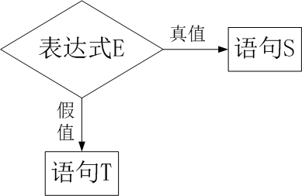
条件语句
if(…)
{
……
……
}
else
{
……
}

Slide 20
多重条件判断
有
制作胡萝卜沙拉
有胡萝卜吗？
没有
不能
上菜
制作黄瓜沙拉
是否有
胡萝卜
没有
有黄瓜吗？
做胡萝卜沙拉
没有
有
结束
没有
是否有黄瓜？
不能
上菜
开始
可以
上菜
有
可以
上菜
有
做黄瓜沙拉
制作黄瓜沙拉

Slide 21
多重条件结构
要处理多重条件判断的情况，需要使用多重条件结构
多重条件结构
多重if
嵌套 if
switch结构

Slide 22
多重 if 结构
if (表达式1)
语句1;
else if (表达式2)
语句2;
else if (表达式3)
语句3;
.
.
else
语句n;
真
假
多重 if 结构是if-else 的另一种形式 ，这种形式也称为阶梯式 if-else-if
✓
真
假
✓
真
假
✓
✓

Slide 23
多重 if 结构示例
#include <iostream.h>
void main()
{
float grade;
cout<<"请输入期末考试成绩： ";
cin>>grade;
if(grade>=90)
cout<<" 优";
else if ((grade>=80) && (grade<90))
cout<<" 良";
else if ((grade>=60) && (grade<80))
cout<<" 中";
else
cout<<" 差";
cout<<"\n";
}
内存
问题描述：
编写一个程序，根据用户输入的期末考试成绩，输出相应的成绩评定信息。成绩大于等于90分输出“优”；成绩大于等于80分小于90分输出“良”；成绩大于等于60分小于80分输出“中”；成绩小于60分输出“差”。
grade
59
请输入期末考试成绩：59
差

Slide 24
嵌套 if 结构 2-1
嵌套 if 结构就是将整个 if 块插入另一个 if 块中
真
假
if (表达式1)
if (表达式2)
if (表达式3)
语句;
else
语句;
真
真
✓
✓

Slide 25
嵌套 if 结构 2-2
if (x > 0)
if (y > 1)
z = 1;
else /*这个 else 部分属于哪个 if？*/
z = 2;
？
每个 else 部分总属于前面最近的那个缺少对应的 else 部分的 if 语句。
提倡使用大括号括起来以避免看起来有二义性。

Slide 26
嵌套 if 结构的示例
#include<iostream.h>
void main()
{
int a,b;
cout<<" 请输入 A 和 B 的值: ";
cin>>a>>b;
if(a!=b)
if(a>b)
cout<<"\n A>B\n";
else
cout<<"\n A<B\n”;
else
cout<<"\n A=B\n";
}
内存
a
b
68
93
输出：
A<B

Slide 27
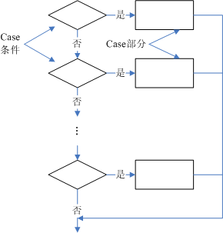
开关语句

Slide 28
switch 结构 3-1
嫌疑犯照片
警察记录
printf(“这是迈克尔，身高 180cm，加利福尼亚第 12 大街”);
这是吉姆，身高 175cm，
墨西哥州海鸥路弗罗拉公寓，
于 2003 年 11 月 1 日在新泽西因抢银行被捕
停止搜索
不是
printf(“这是丹尼尔，身高 193cm，现居住地不明，1998 年 12 月 12 日在佛罗里达被捕”);
不是
停止搜索
printf(“这是吉姆，身高 175cm，
墨西哥州海鸥路弗罗拉公寓，于 2003 年 11 月 1 日在新泽西因抢银行被捕”);
是
停止搜索
default:
printf(“未发现匹配项。对不起！”);
停止搜索

Slide 29
switch 结构 3-2
switch-case 语句是多路判断语句
switch 语句计算条件表达式并对照多个常数值进行检查
switch (表达式)
{
case 常量 1:
语句;
break;
case 常量 2:
语句;
break;
default:
语句;
}
计算表达式的值
如果等于常量1
✓
如果等于常量2
✓
如果没有找到匹配的值
✓

Slide 30
switch 结构 3-3
在使用switch结构时应注意以下几点：
在case后的各常量表达式的值不能相同，否则会出现错误；
在case后，允许有多个语句，可以不用{}括起来；
每个case语句后都必须有一个break语句，否则会出现错误；
各case和default子句的先后顺序可以变动，而不会影响程序执行结果；
default子句可以省略；

Slide 31
switch 结构示例
char in_char;
cout<<"\n 请输入一个小写字母： ";
cin>>in_char;
switch(in_char)
{
case 'a': cout<<"\n 您输入的是元音字母 a\n";
break;
case 'e': cout<<"\n 您输入的是元音字母 e\n";
break;
case 'i': cout<<"\n 您输入的是元音字母 i\n";
break;
case 'o': cout<<"\n 您输入的是元音字母 o\n";
break;
case 'u': cout<<"\n 您输入的是元音字母 u\n";
break;
default: cout<<"\n 您输入的不是元音字母 \n";
}
内存
问题描述：
要求用户输入一个字符值并检查它是否为元音字母。
in_char
e
请输入一个小写字母：e
您输入的是元音字母 e

Slide 32
比较多重 if 和 switch 结构
多重if结构和switch结构都可以用来实现多路分支
多重if结构用来实现两路、三路分支比较方便，而switch结构实现三路以上分支比较方便
在使用switch结构时，应注意分支条件要求是整型表达式，而且case语句后面必须是常量表达式
有些问题只能使用多重if结构来实现，例如要判断一个值是否处在某个区间的情况

Slide 33
示例2-1
void main()
{
char c;
cout<<"\n 请输入一个字符: ";
cin>>c;
if(c<32)
cout<<"\n 该字符是一个控制字符。\n";
else if(c>='0'&&c<='9')
cout<<"\n 该字符是一个数字。\n";
else if(c>='A'&&c<='Z')
cout<<"\n 该字符是一个大写字母。\n";
else if(c>='a'&&c<='z')
cout<<"\n 该字符是一个小写字母。\n";
else
cout<<"\n 该字符是其他字符。\n";
}
内存
c
问题描述：
要求判别键盘输入字符的类别。可以根据输入字符的ASCII码来判别类型。由ASCII码表可知ASCII码值小于32的为控制字符。 在0～9之间的为数字，在A～Z之间为大写字母， 在a～z之间为小写字母，其余则为其它字符。
E
请输入一个字符：E
该字符是一个大写字母

Slide 34
示例2-2
内存
int a,b; char op;
cout<<"\n 输入操作数1,运算符,操作数2: ";
cin>>a>>op>>b;
switch(op)
{
case '+': cout<<a<<"+"<<b<<"="<<a+b;
break;
case '-': cout<<a<<"-"<<b<<"="<<a-b;
break;
case '*': cout<<a<<"*"<<b<<"="<<a*b;
break;
case '/': cout<<a<<"/"<<b<<"="<<a/b;
break;
default: cout<<" 运算符错误！";
}
a
b
问题描述：
编写一个简单的计算器，实现两个整型数的四则运算。
45
2
op
*
输入操作数1,运算符,操作数2：45,*,2
45×2 = 90

Slide 35
总结
多重if结构就是在主if块的else部分中还包含其他if块
嵌套if结构是在主if块中还包含另一个if 语句
嵌套if结构中每个else部分总是属于前面最近的那个缺少对应的else部分的if语句
switch结构也可以用于多分支选择。用于分支条件是整型表达式，而且判断该整型表达式的值是否等于某些值（可以罗列的），然后根据不同的情况，执行不同的操作
条件运算符是 if–else 语句的另一种表现形式

Slide 36
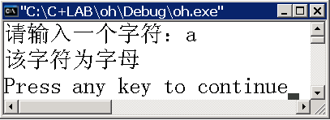
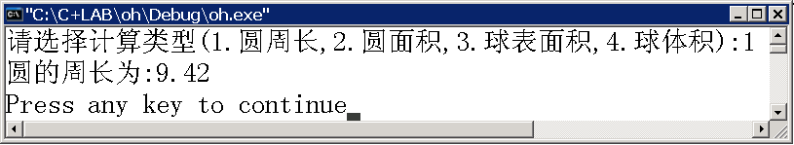
作业
输入一个字符，判断是字母、数字还是其它字符并分别给出提示信息
设圆的半径r=1.5，设计程序，求圆的周长、面积、圆球表面积、圆球体积

Slide 37
练习
分支语句
实验指导
P22示范题二
P32实践题一
P40自立题一、二

Slide 38
The End!

